Slide 1
Кинетические модели и решение задач МГД на высокопроизводительных вычислительных системах
Академик Четверушкин Б.Н.
Федеральный исследовательский центр Институт прикладной математики им. М. В. Келдыша
Конференция приурочена к 70-летнему юбилею
академика В.В. Козлова

Slide 2
Необходимость решения задач магнитной гидро- и газовой динамики на многопроцессорных высокопроизводительных системах
задачи астрофизики
задачи управляемого термоядерного синтеза
ядерные энергетические установки
МГД с учетом магнитной вязкости, теплопроводности и молекулярной вязкости

Slide 3
Параболические уравнения: уравнения Навье-Стокса, теплопроводности, фильтрация, диффузия
Неявные схемы – обладают хорошей устойчивостью. Однако требуют для своего решения применения итерационных методов, которые плохо адаптируются на архитектуру систем с экстрамассивным параллелизмом
Явные схемы идеальны для параллельной обработки. Однако обладают жестким условием устойчивости

Slide 4
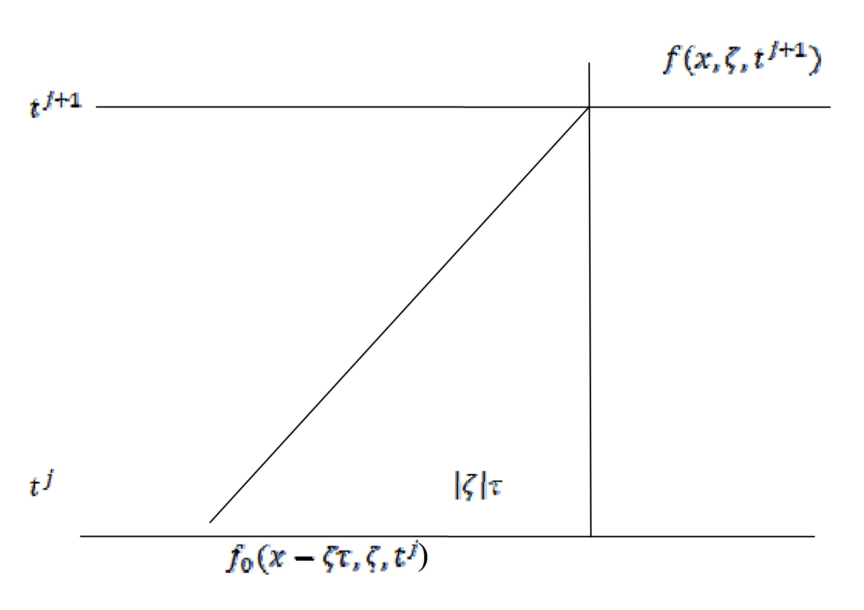
Kinetic Schemes - Quasi Gas Dynamic System 1983
Multiplied by summation invariants
and integrate over range of molecules velocities
4
IAM, RAS, Moscow

Slide 5
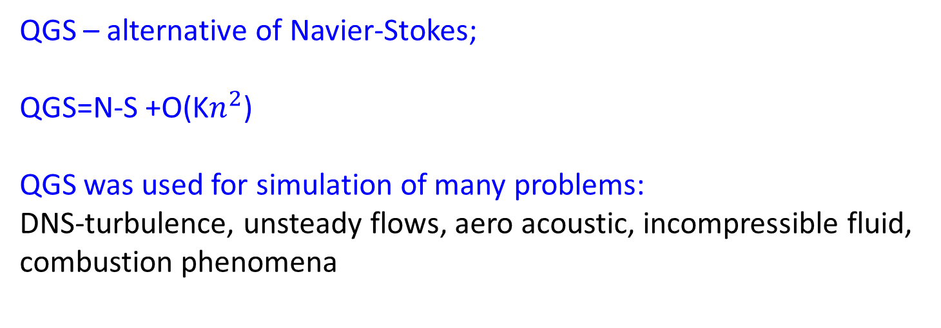
QGS – alternative of Navier-Stokes; QGS=N-S +O(K$n^{2}$) QGS was used for simulation of many problems: DNS-turbulence, unsteady flows, aero acoustic, incompressible fluid, combustion phenomena
QGS - Hyperbolic System

Slide 7
Macroscopic Observables of MGD can be calculated as Momentum of Distribution Function:
Momentums of Distribution Function

Slide 9
Derived from Boltzmann Equation at Equlibrium State
Ideal MGD

Slide 12
Kinetic Consistent MGD
resistivity
and
or

Slide 13
Kinetic Consistent MGD Verification

Slide 14
Dufort-Frankel Method
QGS - Hyperbolic System

Slide 15
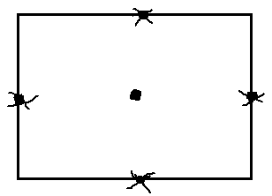

Slide 16
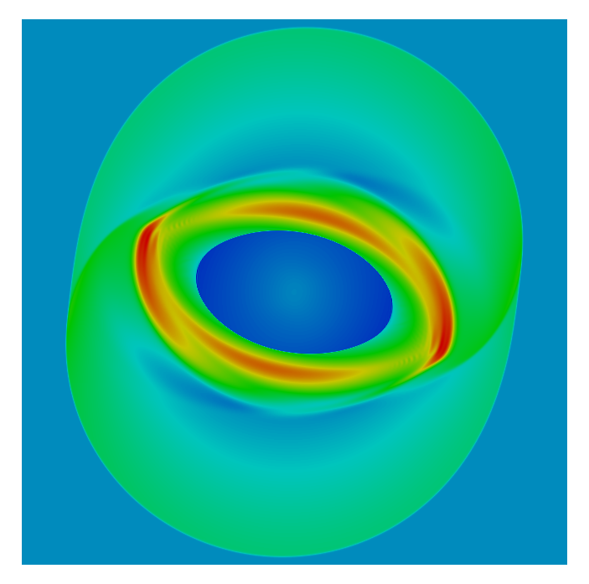
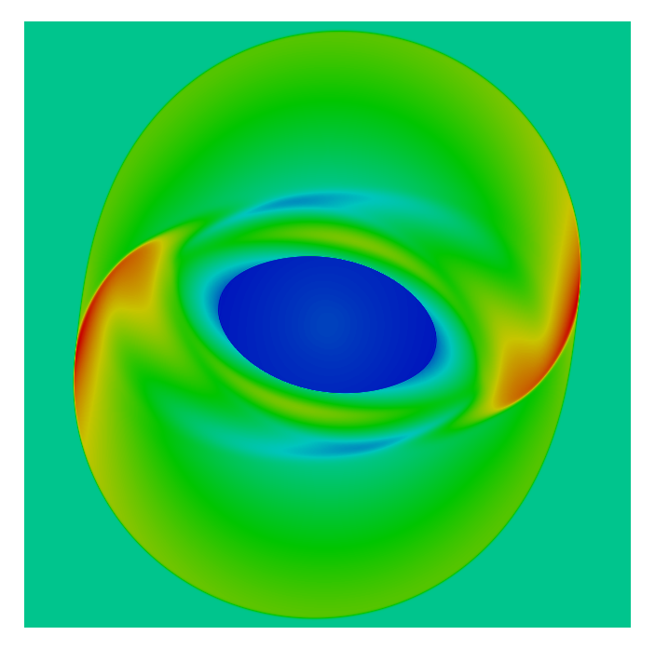
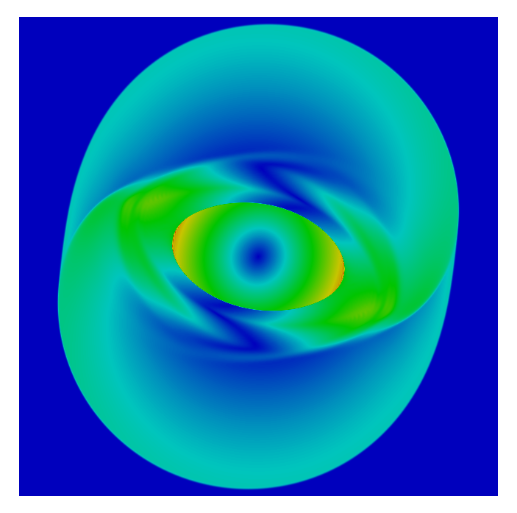
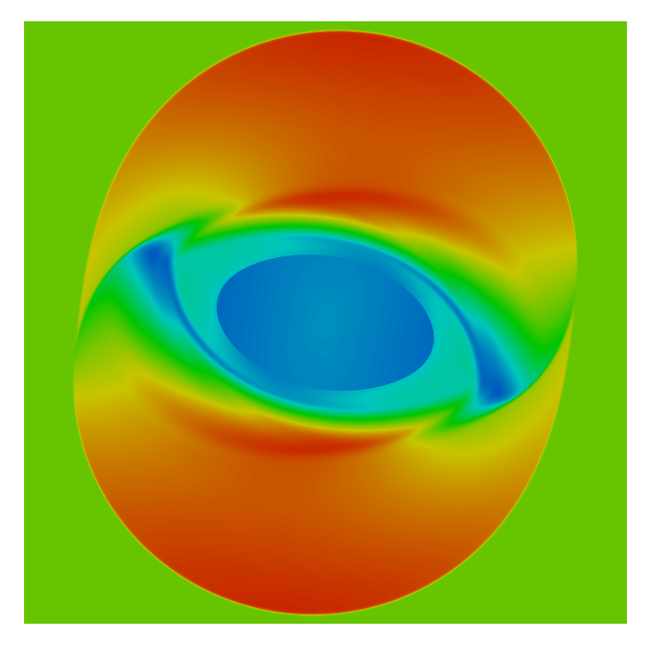
Kinetic Consistent MGD Verification
Rotor: the problem is set up on the two-dimensional domain [0;1]x[0; 1], resolved by 1500 1500 cells. Dense rotating disk of fluid with \rho = 10, U_{x} = -2 (y-0.5)/r₀ and U_{y} = 2 (y-0.5)/r₀, where r is the radius measured with respect to the central point of the computational domain and r₀ = 0.1
Density pressure Mach magn. field

Slide 17
Kinetic Consistent MGD Verification
Orszag-Tang vortex: set up on the two dimensional domain [-1; 1]
[-1; 1] with periodic boundary conditions. Computational mesh of
1500 x1500 cells. Initial gas flow with a constant density \rho =
25/(36π), p = 5(12π), initial velocity (U_{x}, U_{y}) = (-sin (2πy) ; sin (2πx)). In order to preserve the solenoidal behavior of the initial conditions, the initial magnetic field is computed from the vector potential A_{z} = (1/4π) cos(4πx)+(1/2π) cos(2πy).

Slide 18
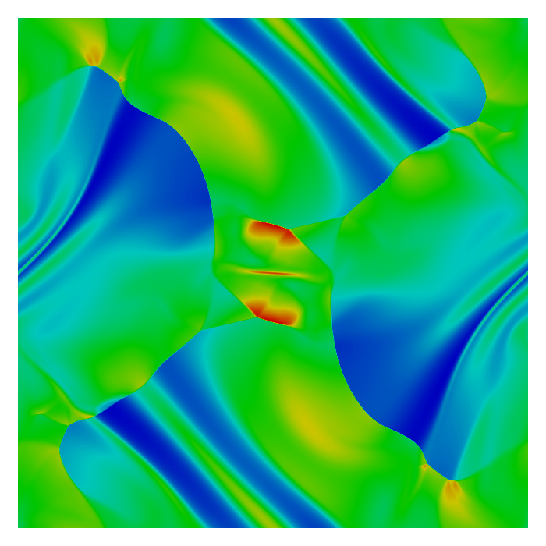
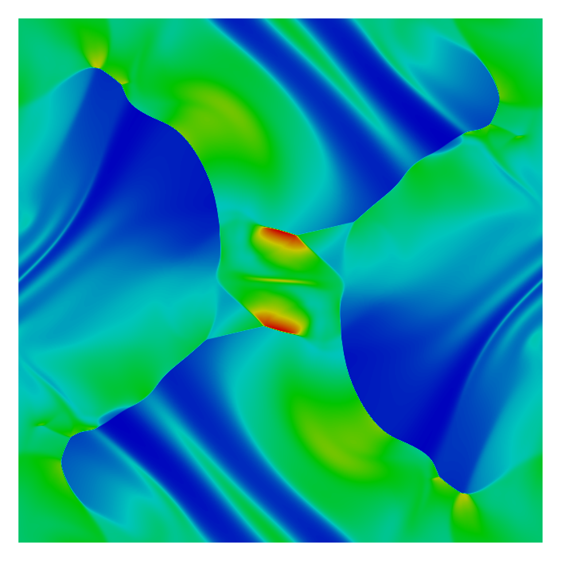
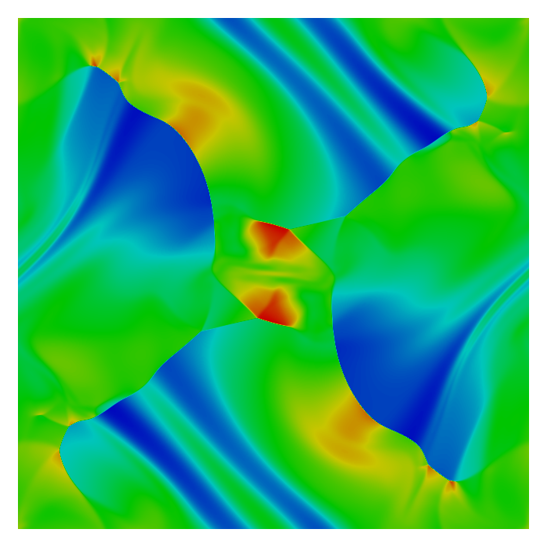
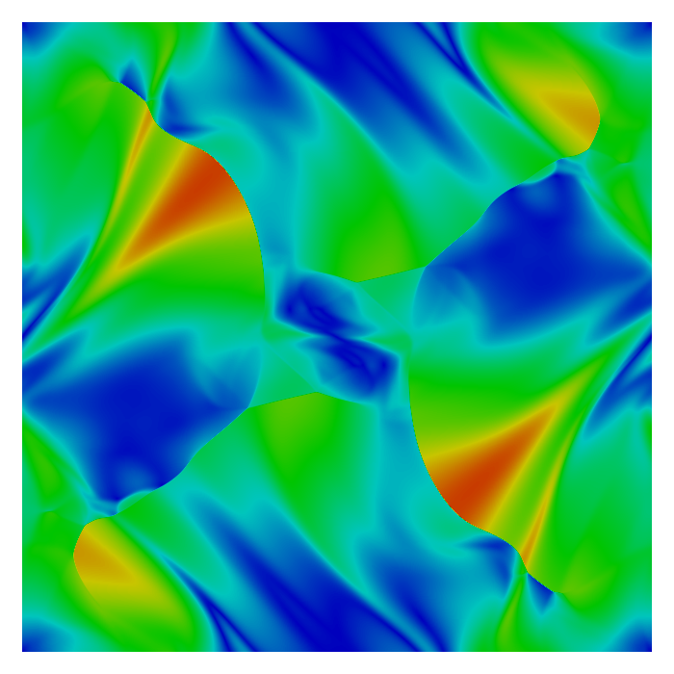
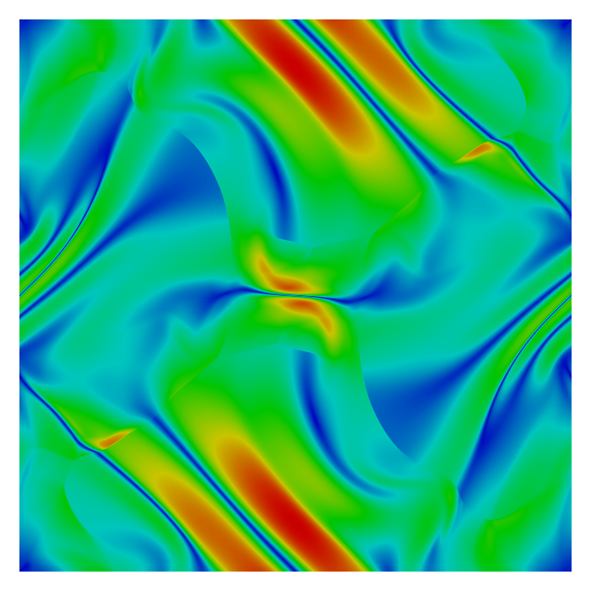
Kinetic Consistent MGD Verification
Orszag-Tang vortex: density, pressure, temperature, kin. E, B

Slide 19
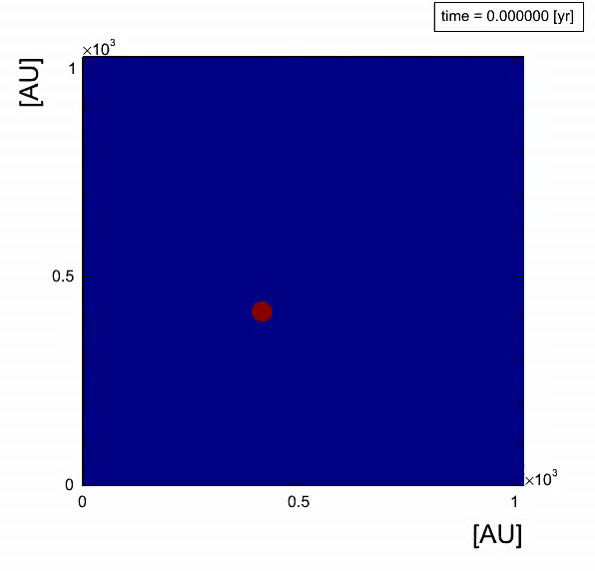
Numerical Experiment: Accretion

Slide 20
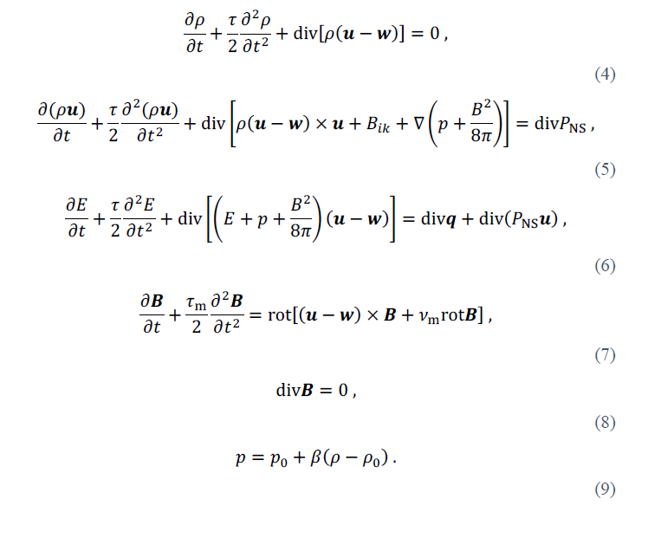

Slide 21
Рис. 2 Схема проведения численного эксперимента

Slide 22
Основные этапы динамики процесса в каверне

Slide 23
Рис 3. Основные этапы процесса течения Na в системе: 3а, 3б, 3в
Установившийся процесс. Сетка (200*2000*2000) узлов

Slide 24
ЛУЧИСТАЯ ТЕПЛОПРОВОДНОСТЬ

Slide 25
СПАСИБО ЗА ВНИМАНИЕ

